Slide 1

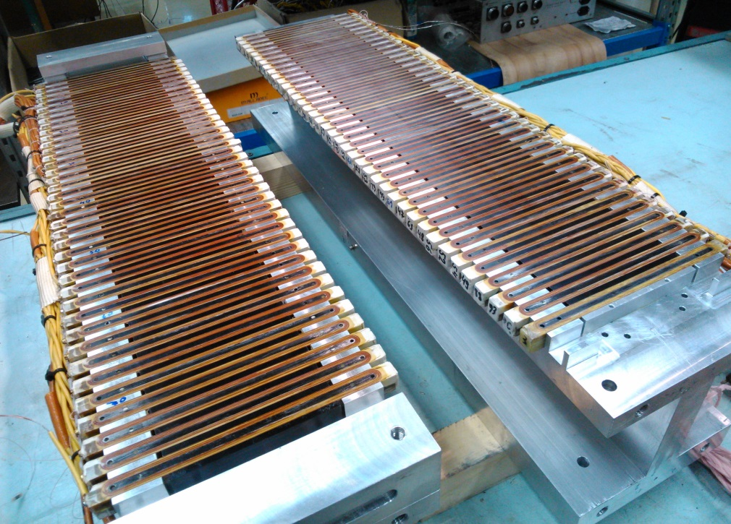
Создание магнитной системы сверхпроводящего ондулятора с нейтральными полюсами для генерации синхротронного излучения
Институт ядерной физики им. Г.И. Будкера Сибирского отделения Российской академии
Авторы: Н.А.Мезенцев, В.А. Шкаруба, С.В. Хрущев, В.М. Цуканов
Разработана впервые в мире магнитная структура сверхпроводящего ондулятора с чередующимися нейтральными и активными полюсами для генерации синхротронного излучения на накопителях заряженных частиц, позволяющая достичь максимальной яркости излучения в нужном спектральном диапазоне. Была получена рекордно высокая величина магнитного поля 1.2 Тл при периоде структуры 15.6 мм и величине магнитного зазора 8 мм. Фазовая ошибка ондулятора была уменьшена до величины менее 3 градусов, что является ключевым условием для генерации ондуляторного синхротронного излучения. Такие параметры являются рекордными и никем в мире ещё не были продемонстрированы.
Магнитная структура сверхпроводящего
ондулятора с нейтральными полюсами
Публикации: A.Bragin et al., “Short-period superconducting undulator coils with neutral poles: test results,” //IEEE Transactions on Applied Superconductivity, vol. 28, issue 4, June 2018, 4101904. (DOI: 10.1109/TASC.2018.2805162)

